Slide 1
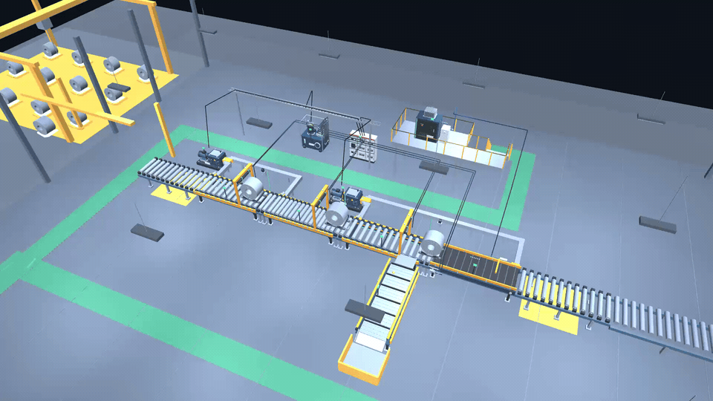




2026 KNDA 온디바이스 AI 1기 프로젝트 최종 발표
온디바이스
AI 에이전트
현장의 경험으로 성장하는 지식 네트워크
팀명 : Shiftlink
Notes:
1.7.2013
1
‹#›

Slide 2


CONTENTS
01 | 프로젝트 개요 | p.04
02 | 시스템 구성 | p.09
03 | AI 모델 | p.16
04 | 시연 | p.27
05 | 성과와 회고 | p.31
ShiftLink | 현장 지식과 설비 상태를 잇는 온디바이스 AI 에이전트
2
Notes:
2
‹#›

Slide 3
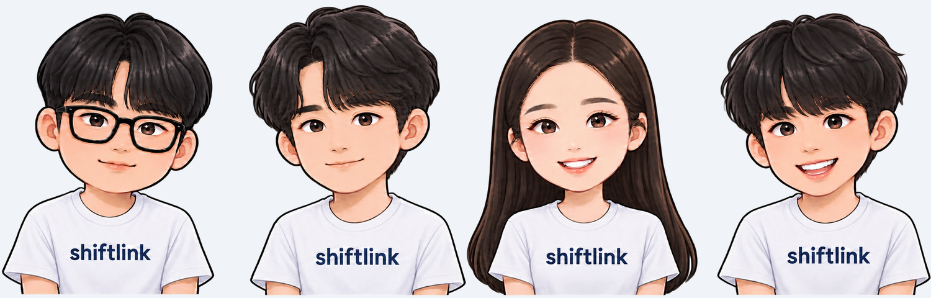

TEAM
팀 구성과 역할
최재영
유현준
전혜민
허재원
AI 개발
팀장 · 시스템
PM · QA
임베디드
RAG 검색·답변 엔진
모델 학습·평가 체계
스키마·에이전트 구조
모의 MES·Unity 가상 공장
일정·요구사항
품질 검수·평가 시나리오
Jetson 실행·추론·저장
PDA 화면·근무일지
ShiftLink | 현장 지식과 설비 상태를 잇는 온디바이스 AI 에이전트
3
Notes:
1.7.2013
3
‹#›

Slide 4
ShiftLink 최종 발표
프로젝트 개요
01 배경
02 문제정의
03 데이터 구축 전략
04 설계 요구사항과 검증 목표
01
Notes:
1.7.2013
4
‹#›

Slide 5

01 프로젝트 개요
01 배경
연합뉴스 | 2026.06.12
현장 조사에서도 드러난 연결의 어려움
명장 암묵지, AI로 전수…
제조 현장 지키고
청년참여 확대
20.5%
시스템 간 연계 부족
14.1%
숙련자의 고령화·은퇴로
경험과 노하우의 체계적 전수가 산업 과제로 부상
부서별 자료 분산
기사 원문 보기 ↗
시흥상공회의소 · 2026.05.06
시흥지역 제조기업 113개사 · DX 추진 애로요인
현장 지식을 찾고, 판단하고, 다음 교대에 이어주려면?
ShiftLink의 접근: 제조사 원문을 기반으로 지식 제공·상태 확인·인계를 연결
ShiftLink | 현장 지식과 설비 상태를 잇는 온디바이스 AI 에이전트
5
Notes:
1.7.2013
6
‹#›

Slide 6
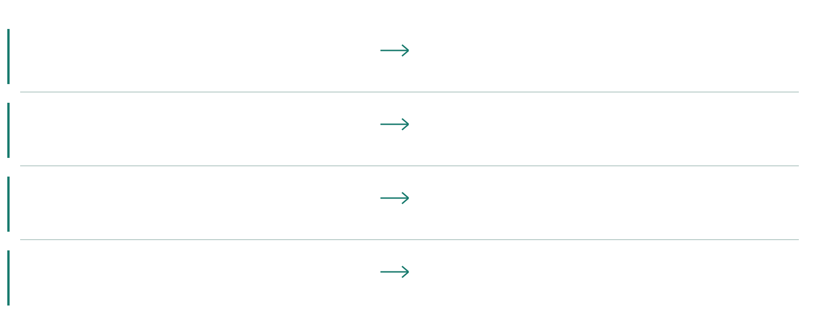
01 프로젝트 개요
02 문제정의
현장의 문제
ShiftLink의 해결 아이디어
01 개인에게 머무는 숙련 지식
원문 기반 지식 카드
판단 기준과 예외 대응이 구두로 전해져,
적용 조건·안전 주의·근거를 공통 형식으로
신입이 적용 조건과 이유를 배우기 어렵습니다.
02 문서·설비 상태·기록의 단절
지식 표준화·통합 검색
매뉴얼과 설비 값, 조치 이력을 따로 찾아
매뉴얼·기록 검색과 현재 설비 상태 연결
현재 상황에 필요한 정보를 대조해야 합니다.
03 교대 시 끊기는 작업 맥락
상태·조치 기록과 인계
확인한 상태와 수행한 조치, 남은 작업이
당시 상태와 작업 기록을 함께 남겨 전달
전달되지 않아 다음 교대가 다시 파악해야 합니다.
04 외부 연결에 의존하는 AI
온디바이스 AI
네트워크 장애나 지연이 발생하면
외부 API 없이 핵심 검색·답변 실행
필요한 순간에 AI 지원이 끊길 수 있습니다.
ShiftLink | 현장 지식과 설비 상태를 잇는 온디바이스 AI 에이전트
6
Notes:
1.7.2013
6
‹#›

Slide 7



01 프로젝트 개요
03 데이터 구축 전략
현장 데이터 확보의 제약을, 원문 근거와 공통 형식으로 보완
01 근거 선정
02 공통 지식 스키마
03 구조화·검수
글로벌 제조사 공식 매뉴얼
HSE 안전·인수인계 지침
적용 조건 · 판단 근거
조치 절차 · 안전 주의
AI가 지식 카드로 구조화
사람이 원문 대조·검수
제조사 기술 지식 + 공공기관 지침
출처 문서·쪽수로 원문 추적
검색·답변에 재사용
공통 스키마에 맞춘 원문 기반 지식 카드
검증 데이터는 별도 구축
Unity 가상 현장 이미지
모의 MES 상태값·기준 범위
이미지와 수치는 가상 데이터 · 실제 숙련자의 암묵지 및 현장 실측 데이터와 구분
ShiftLink | 현장 지식과 설비 상태를 잇는 온디바이스 AI 에이전트
7
Notes:
1.7.2013
5
‹#›

Slide 8
01 프로젝트 개요
04 설계 요구사항과 검증 목표
오프라인·단일 장비 조건에서, 사전에 정한 기준으로 검증
설계 항목 | 실행 조건 | 검증 목표
오프라인 실행 | 외부 API 없이 기기 안에서 실행 | 외부 연결 없이 검색·답변
근거 기반 답변 | 카드·원문·인계 기록 통합 검색 | 근거 인용·답 없는 질문 거절 중대 안전 오류 0건
현재 상태 반영 | 현재 MES 값·기준 범위 확인 | 과거 기록과 상태 모순 0건
제한 자원 실행 | Jetson Orin Nano 8GB | 응답 p95 10초 이하 여유 메모리 1.0GiB 이상
평가 독립성 | 블라인드 문항·기준 사전 등록 | 블라인드 채점
ShiftLink | 현장 지식과 설비 상태를 잇는 온디바이스 AI 에이전트
8
Notes:
1.7.2013
7
‹#›

Slide 9
ShiftLink 최종 발표
시스템 구성
01 아키텍처
02 Jetson Orin Nano
03 Raspberrypi 4
04 MES 대시보드·지식카드 검토
05 지식 재사용 루프
06 합성 데이터 가상 공장
02
Notes:
1.7.2013
8
‹#›

Slide 10
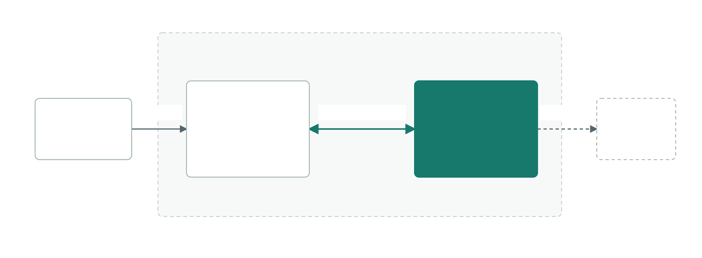



02 시스템 구성
01 아키텍처 — PDA 로컬 연결 목표
PDA
사용
로컬 유선망
Jetson
선택 동기화
현장 작업자
Raspberry Pi 4
클라우드
ShiftLink | 현장 지식과 설비 상태를 잇는 온디바이스 AI 에이전트
10
Notes:
1.7.2013
1.7.2013
9
‹#›
‹#›

Slide 11
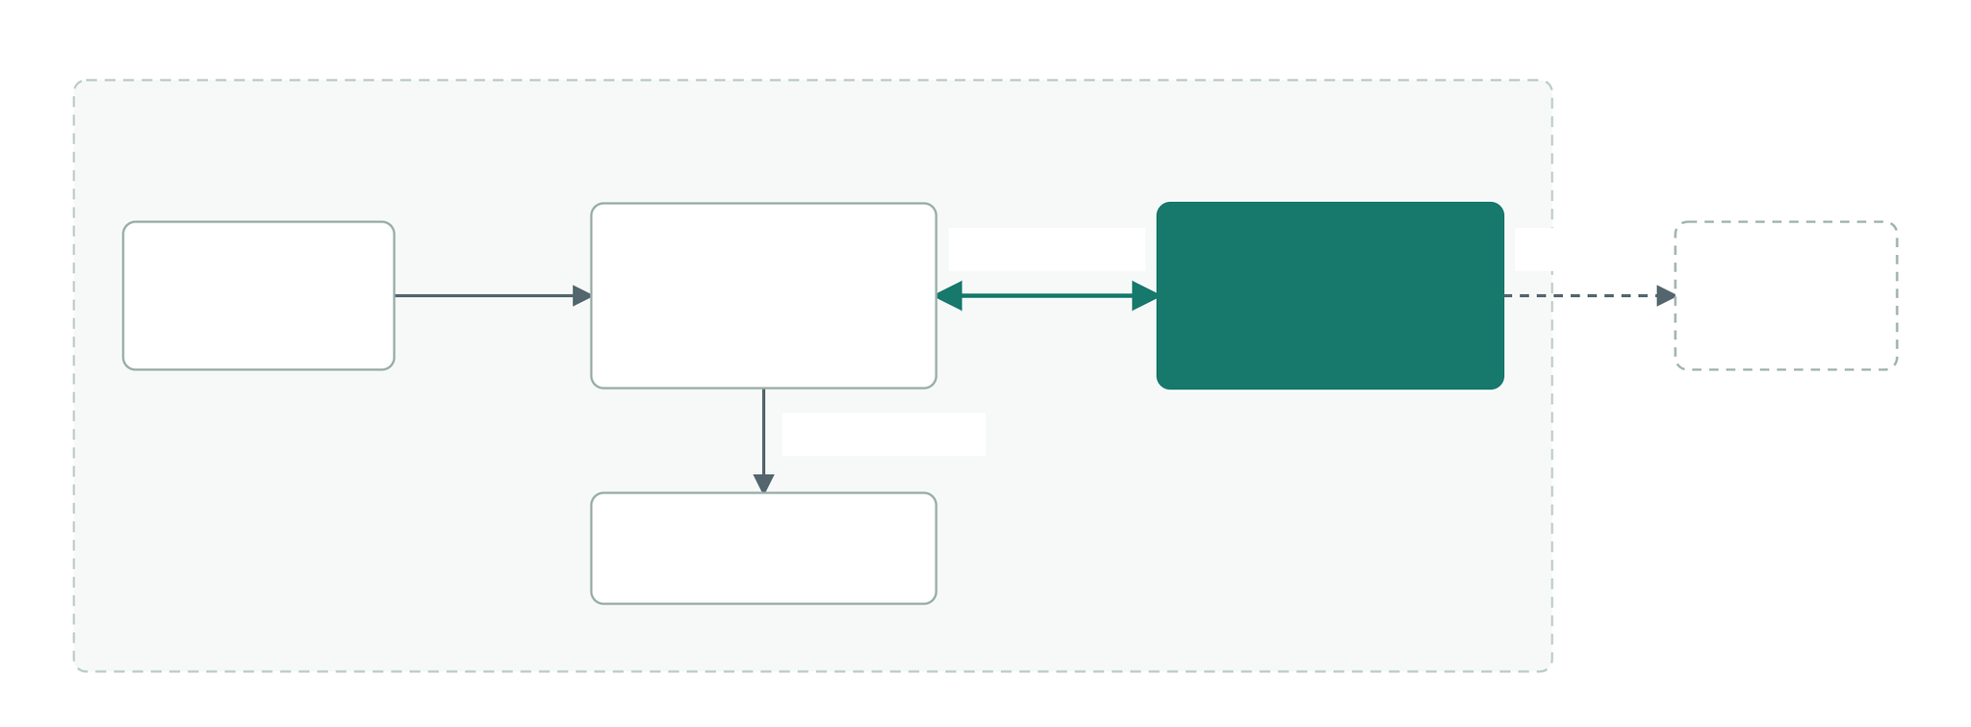
02 시스템 구성
01-1 장치 배치
PDA 내부 LAN · 외부 인터넷은 선택 연결 (목표 구성)
PDA
내부 LAN
외부망
카메라
Pi 4
Jetson
클라우드
화면 출력
터치 화면
ShiftLink | 현장 지식과 설비 상태를 잇는 온디바이스 AI 에이전트
11

Slide 12
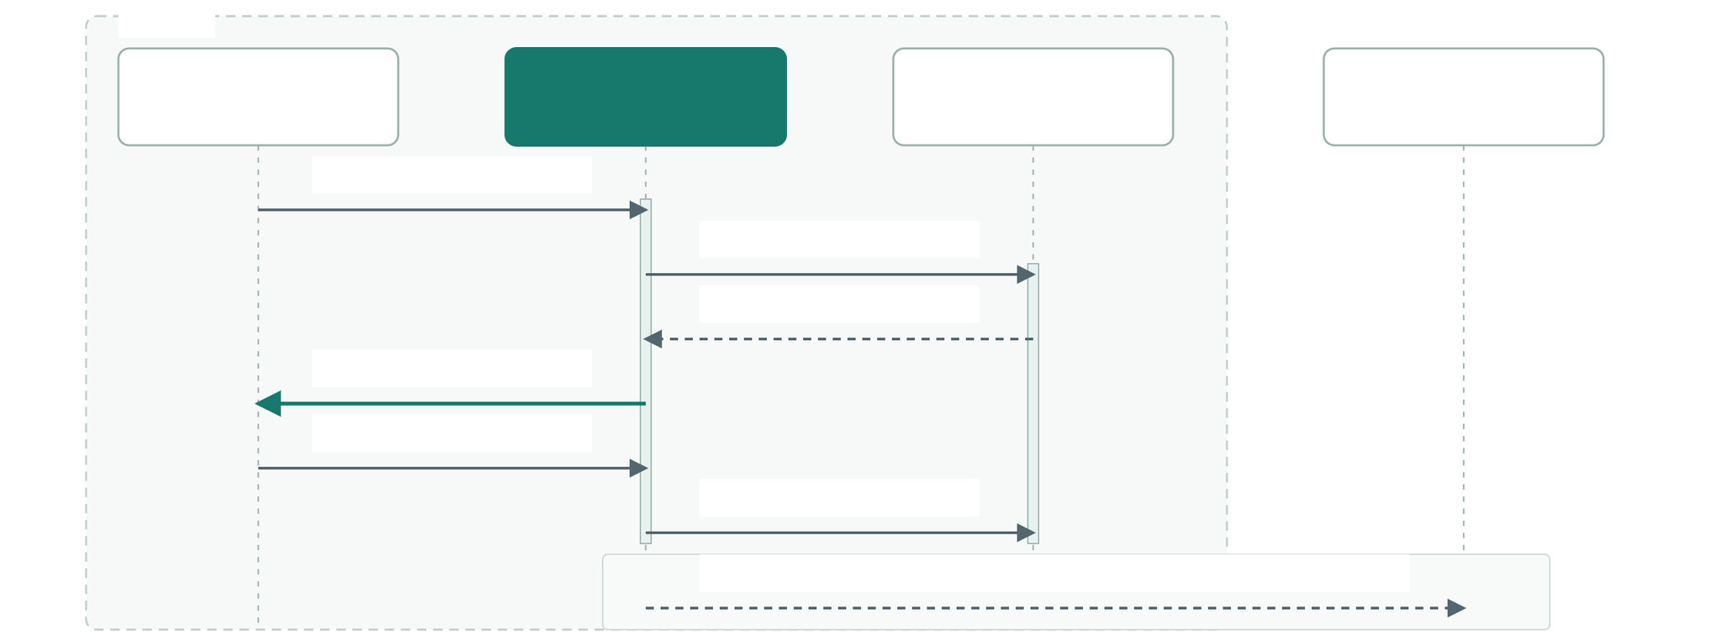
02 시스템 구성
01-2 인터페이스
질의·Pi 분석 참고·답변·기록의 로컬 통신
PDA
Pi 4
Jetson
SQLite
클라우드
질의·Pi 분석 참고
상태·기록 조회
조회 결과
답변·근거
조치·인계 기록
기록 저장
OPT
허용 기록 업로드
ShiftLink | 현장 지식과 설비 상태를 잇는 온디바이스 AI 에이전트
12

Slide 13
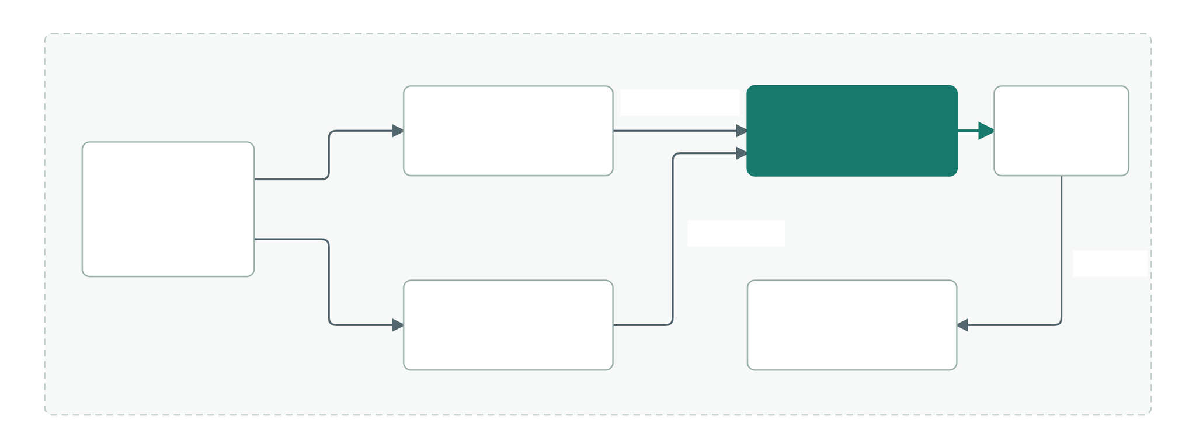
02 시스템 구성
02 Jetson Orin Nano
근거 검색·현재 상태·로컬 추론·기록 저장
PDA · Jetson 내부
검색 근거
답변
근거 검색
로컬 추론
근거
질의 API
현재 상태
기록 저장
현재 MES
SQLite
ShiftLink | 현장 지식과 설비 상태를 잇는 온디바이스 AI 에이전트
13
Notes:
1.7.2013
1.7.2013
10
‹#›
‹#›

Slide 14
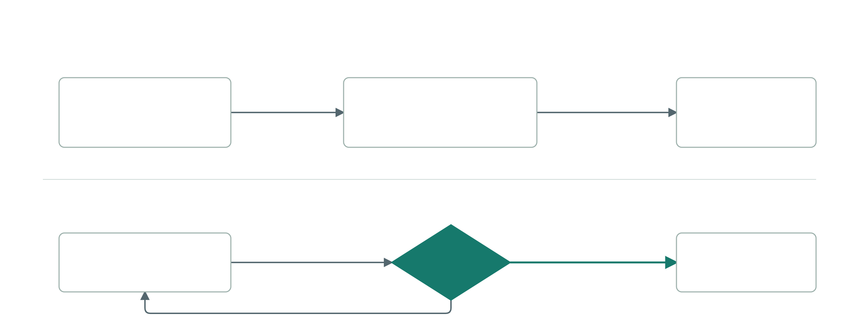
02 시스템 구성
02-1 MES 대시보드 · 지식카드 검토
운영 상태 확인과 지식 게시 판단을 분리
설비 운영
모의 MES
라인·설비 상태
알람 확인
지식 검토
후보 확인
승인
카드 후보
검수
지식 게시
보완 요청
ShiftLink | 현장 지식과 설비 상태를 잇는 온디바이스 AI 에이전트
14

Slide 15
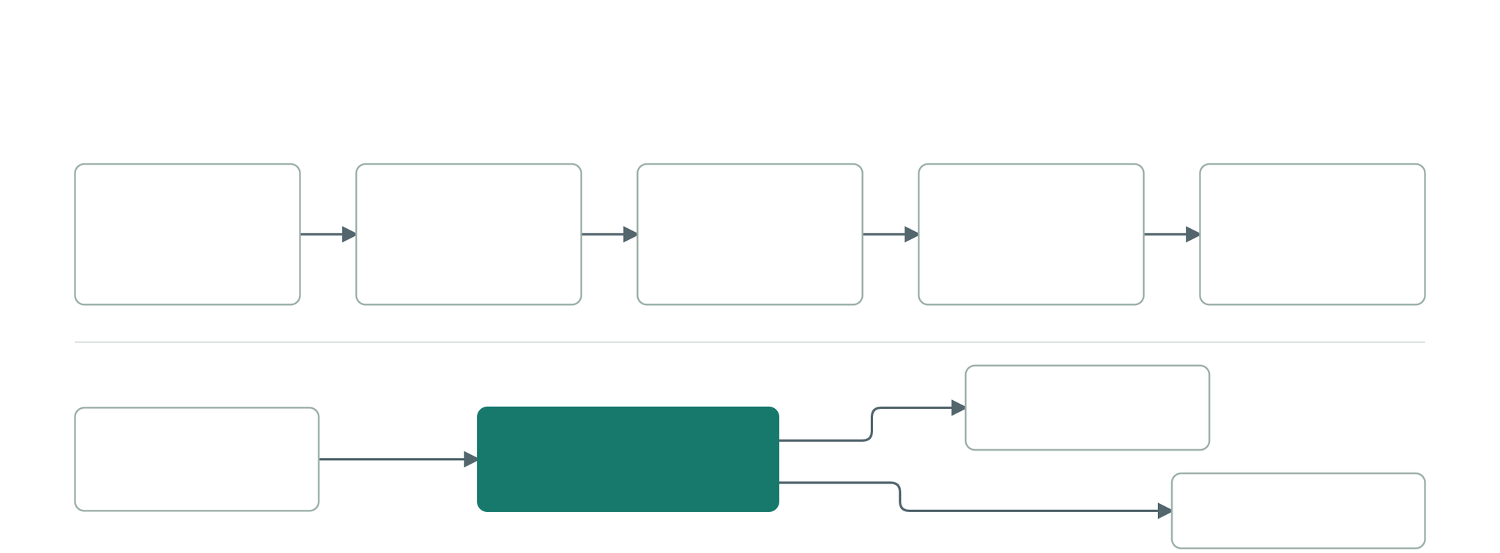
02 시스템 구성
03 Raspberry Pi 4
화면·카메라 입력 / 설비 이상징후 분석
작업 흐름
01
02
03
04
05
설비 촬영
증상 질의
근거 확인
조치 기록
교대 인계
Pi 분석 연결
PDA 대시보드
MES 관측
설비 이상징후 분석
Jetson 질의 참고
ShiftLink | 현장 지식과 설비 상태를 잇는 온디바이스 AI 에이전트
15
Notes:
1.7.2013
1.7.2013
11
‹#›
‹#›

Slide 16
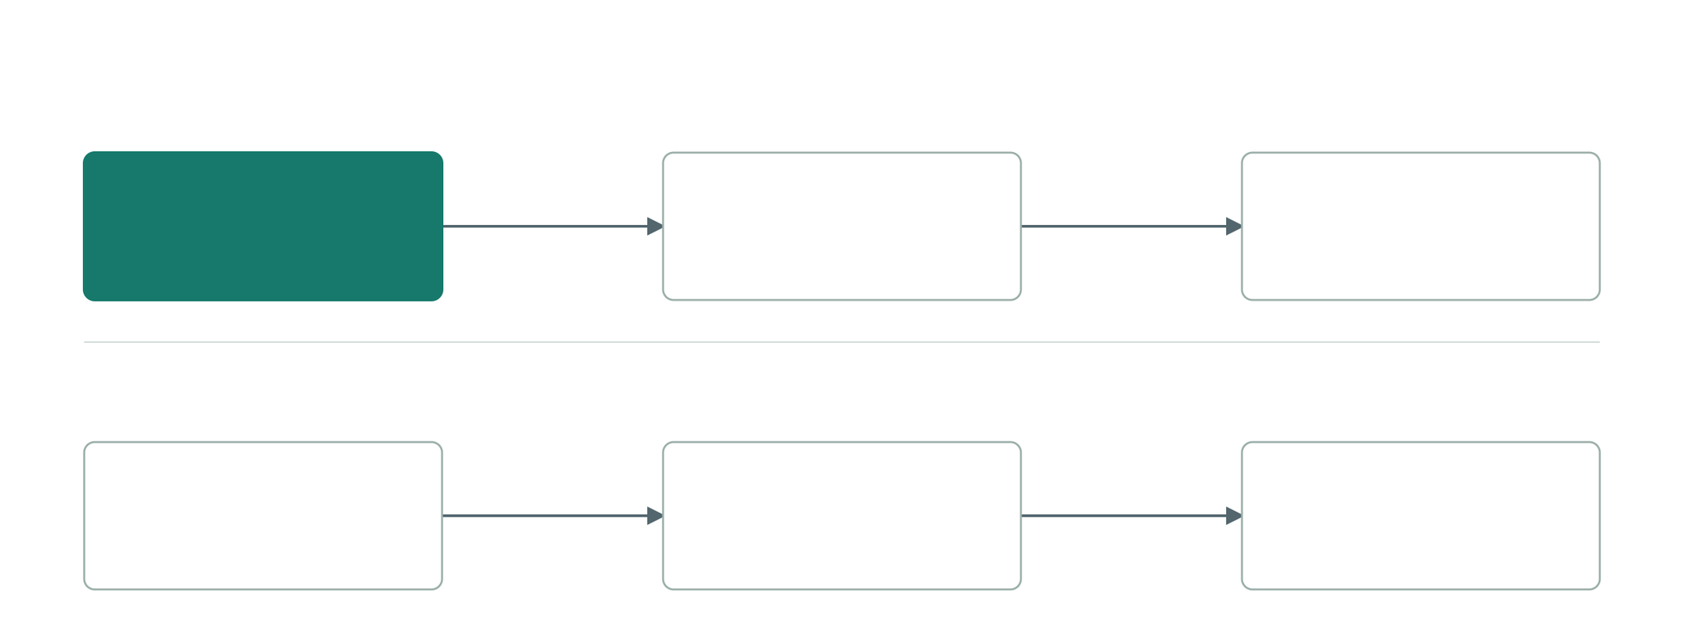
02 시스템 구성
04 합성 데이터 · 가상 공장
Unity 이미지와 모의 MES 상태값의 검증 경로를 구분
01 이미지 경로
Unity 가상 공장
설비 이미지
설비 분류 검증
02 상태 경로
모의 MES
상태값·기준 범위
질의·상태 판단 검증
가상 설비 10대·6종 | MES 69개 측정점·48종 신호 | 설비 이미지 8,951장
ShiftLink | 현장 지식과 설비 상태를 잇는 온디바이스 AI 에이전트
16
Notes:
1.7.2013
1.7.2013
13
‹#›
‹#›

Slide 17
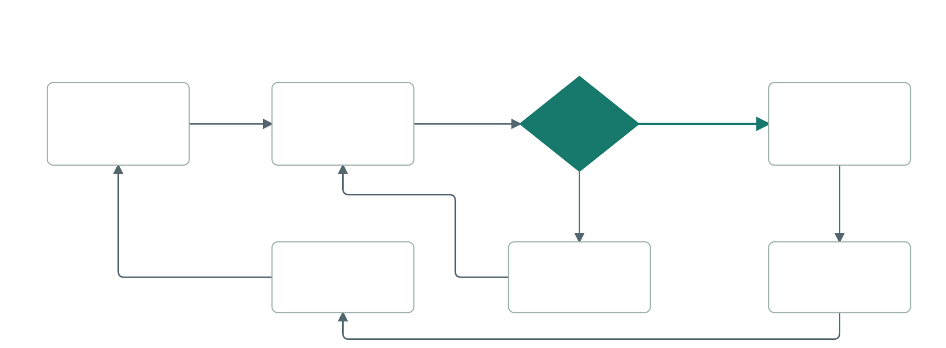
02 시스템 구성
05 지식 재사용 루프
관리자 검수 후 다음 질의의 검색 근거로 재사용
승인
조치 기록
카드 후보
검수
임베딩 게시
보완
다음 질의
후보 보완
검색 색인
ShiftLink | 현장 지식과 설비 상태를 잇는 온디바이스 AI 에이전트
17
Notes:
1.7.2013
1.7.2013
12
‹#›
‹#›

Slide 18
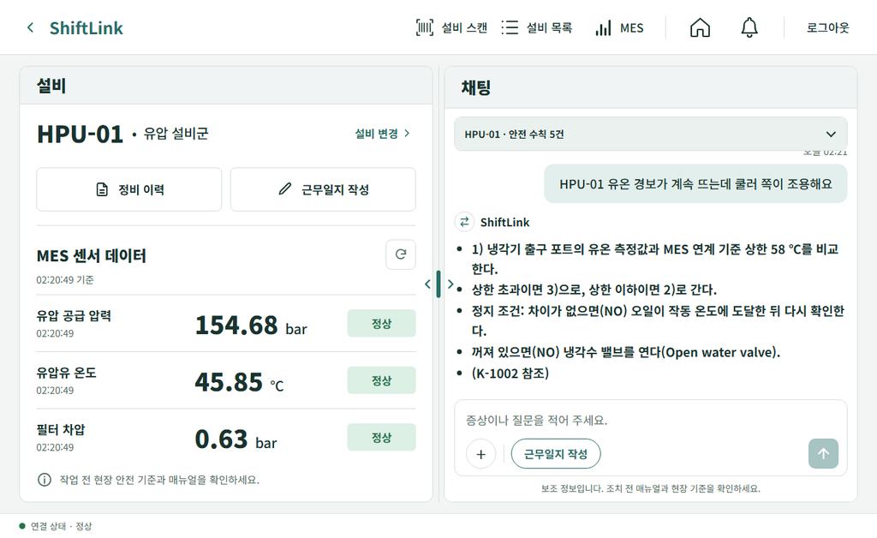
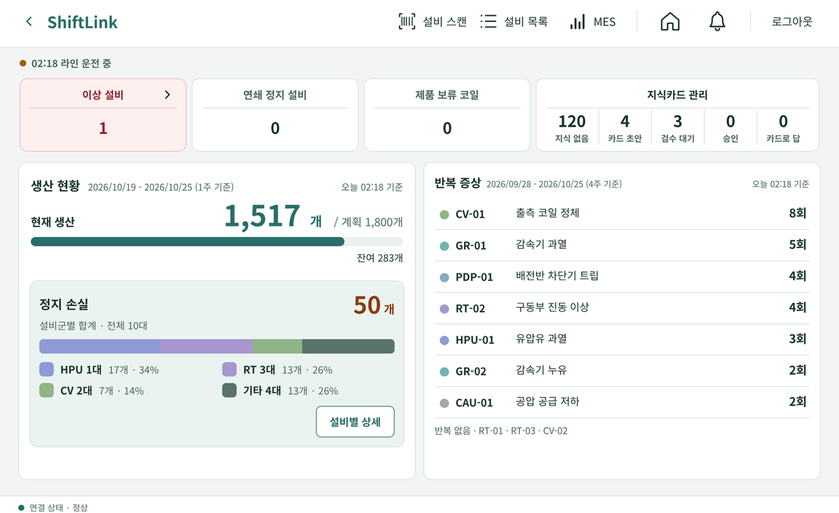

02 시스템 구성
06 PDA UI
작업자는 설비 촬영 → 질문 → 근거 확인 → 조치 기록, 라인 상태와 지식 카드 현황 확인
설비 상태 확인 및 챗봇 기능 활용
대시보드
증상을 질문하면 근거 카드를 인용해 답하고 센서값을 함께 표시
이상 설비 · 지식카드 현황 · 생산 현황 · 반복 증상 확인
ShiftLink | 현장 지식과 설비 상태를 잇는 온디바이스 AI 에이전트
18
Notes:
1.7.2013
1.7.2013
11
‹#›
‹#›

Slide 19
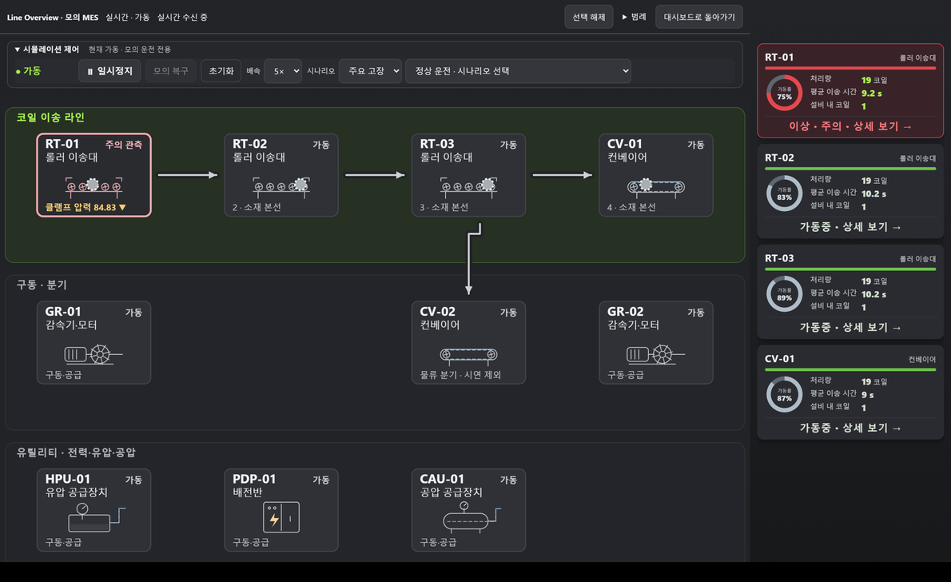
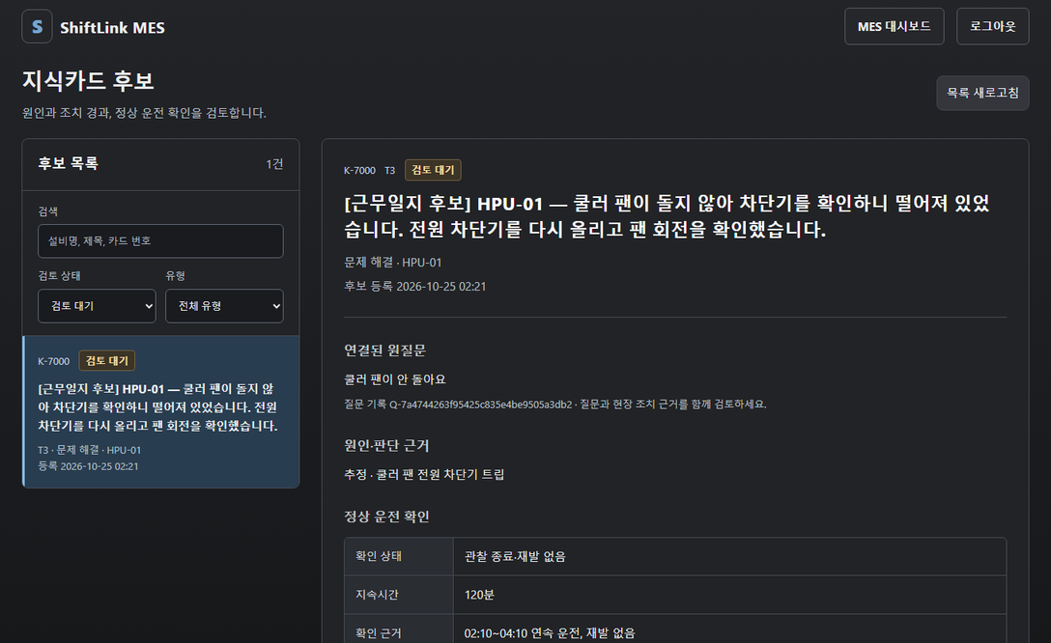
02 시스템 구성
07 MES UI
Jetson의 모의 MES가 제공 – 설비 흐름·알람 확인과 지식카드 후보 검토
Line Overview · 설비 흐름도
지식카드 후보 검토
소재 흐름 · 상태 · 알람과 시연 제어
현장 조치 기록에서 만든 카드 후보를 관리자가 검토
ShiftLink | 현장 지식과 설비 상태를 잇는 온디바이스 AI 에이전트
19

Slide 20
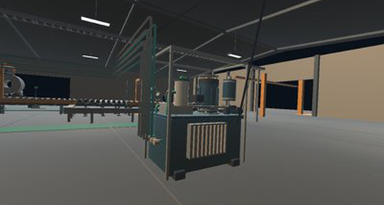
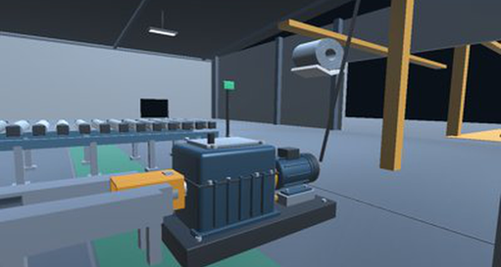

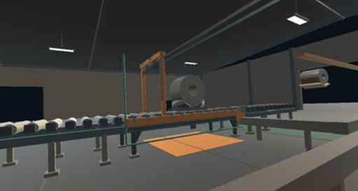
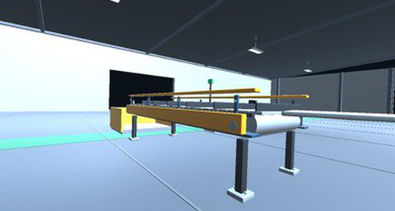
02 시스템 구성
08 Unity 가상 냉연 코일 라인
가상 공장과 모의 MES로 기능 검증
10대 · 6종
가상 설비
HPU·PDP·CAU·GR·RT·CV
69 / 48
MES 센서 / 신호 종류
유압 유닛 (HPU)
감속기 (GR)
8,951장
설비 이미지
학습 7,178 · 검증 893 · 시험 880
롤러 테이블 (RT)
컨베이어 (CV)
ShiftLink | 현장 지식과 설비 상태를 잇는 온디바이스 AI 에이전트
20
Notes:
1.7.2013
1.7.2013
13
‹#›
‹#›

Slide 21
ShiftLink 최종 발표
AI 모델
01 지식 데이터와 검색 색인
02 기반 모델과 검색 방식 선택
03 판정 라우팅
04 MES 상황 인식
05 코드 규칙
06 최종 배포 구성의 성능 비교
07 설비 분류와 얼굴 확인
08 센서 데이터와 평가 분리
09 탐지 방법 선택과 오류 분석
10 Pi 검증 결과와 범위
03
Notes:
1.7.2013
14
‹#›

Slide 22
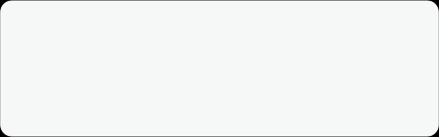

03 AI 모델
01 지식 데이터 – 원문에서 검색 색인까지
원문 58개 · 2,459쪽, 지식 카드, 인계 기록을 3,950개 조각으로 분할해 검색
원문 문서
제조사 매뉴얼 · 안전 지침
01
02
03
04
58개 · 2,459쪽
파싱 · 정제
›
청킹
›
임베딩
›
검색
쪽별 텍스트 추출
머리말 · 빈 쪽 제거
700토큰 기준
쪽 · 절 경계 보존
embeddinggemma
300M · 768차원
설비 필터 + 코사인
최대 8조각
지식 카드
증상 · 조치 · 근거 쪽수
86장
최종 색인 3,950조각
색인은 PC · GPU에서 구축
Jetson은 완성본만 로드
인계 기록
교대 인계 메모(합성)
40조각
원문 3,824 · 카드 86 · 인계 기록 40 · 약 336만 자
학습 · 평가 데이터 중복 차단 (최대 바이그램 유사도 0.27)
ShiftLink | 현장 지식과 설비 상태를 잇는 온디바이스 AI 에이전트
22
Notes:
1.7.2013
15
‹#›

Slide 23
03 AI 모델
02 모델과 검색 방식 선택 – 동일 문항 비교 기반 선정
Jetson 실측 결과로 EXAONE 3.5 2.4B와 embeddinggemma 300M 채택
기반 모델 · Jetson 20문항 인용 적중 (개)
검색 임베딩 · 정답 근거 포함 (123문항 중)
EXAONE 3.5 2.4B
13
embeddinggemma
86
Qwen2.5-3B
9
bge-m3
77
한국어 질문 · 응답 p50 5.7초 · 외부 API는 ‘네트워크 없이 동작’ 요구로 제외
모델 크기 0.6GB(bge-m3 1.2GB) · 키워드 검색(BM25) 영어 원문 회수율 2.6%
소형 모델의 한계는 판정 모델과 코드 규칙으로 보완
ShiftLink | 현장 지식과 설비 상태를 잇는 온디바이스 AI 에이전트
23
Notes:
1.7.2013
16
‹#›

Slide 24
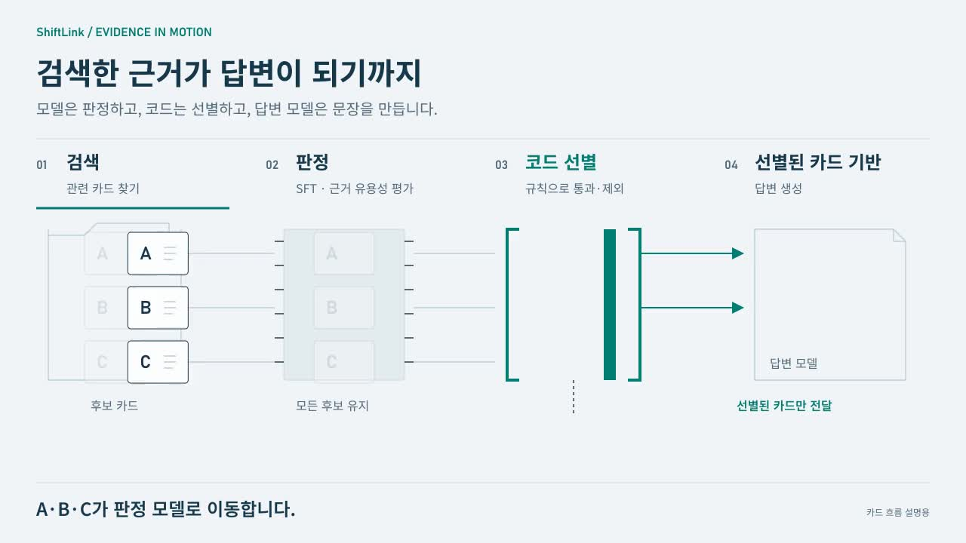


03 AI 모델
03 판정 라우팅 – 근거가 약한 답변 차단
SFT 판정 모델의 답변 분기 과정 · 12초 시연
판정 기준
P < 0.3
조각 버림
P ≥ 0.9
답 확정
0.3 ≤ P < 0.9
모델 판단 (거절 0.3528)
성능 결과
6 → 25 / 35
홀드아웃 질문 답변
7 / 8
답 없는 질문 거절
ShiftLink | 현장 지식과 설비 상태를 잇는 온디바이스 AI 에이전트
24
Notes:
1.7.2013
17
‹#›

Slide 25





03 AI 모델
04 MES 상황 인식 — 현재 상태 해석 개선
프롬프트 개선 4종 모두 기준 미달 MES 입력 블록 기반 SFT로 현재값 해석 학습
프롬프트 개선 시도
현재값 표시
경보 구분
상태 모순
해석 블록 추가
답변 앞부분 미리 채우기
질문에 MES 값 삽입
지시문 강화
0
42/42
2
8/8
12
0건
부작용 측정 및 대응
63%
44%
60%
기존 정확도
지식 질문까지 전용 경로 처리
전용 경로 비활성화
현재값 코드 표시
ShiftLink | 현장 지식과 설비 상태를 잇는 온디바이스 AI 에이전트
25
Notes:
발표 대본
이 슬라이드는 MES의 현재 상태를 해석하도록 개선한 실험 과정과 결과입니다.
처음에는 해석 블록 추가, 답변 앞부분 미리 채우기, 질문에 MES 값 삽입, 지시문 강화의 네 가지 프롬프트 개선을 시도했습니다. 그러나 네 방식 모두 통과 기준에 미달했고, 과거 인계 기록을 현재 상태로 오인하는 문제가 남았습니다. 그래서 MES 입력 블록을 기반으로 SFT를 진행해 현재값 해석을 학습시켰습니다.
개선 실험에서 현재값 표시는 42문항 중 0개에서 42개로, 경보 구분은 8문항 중 2개에서 8개로 개선됐습니다. 현재 상태와 모순되는 답변은 12건에서 0건으로 줄었습니다. 화면의 세 수치는 이 개선 실험의 결과이며, 뒤에서 설명하는 최종 배포 구성의 종합 평가와 구분해 봐야 합니다.
다만 부작용도 있었습니다. MES 전용 답변 경로가 지식 질문까지 처리하면서 정확도가 63%에서 44%로 하락했습니다. 이에 전용 경로를 비활성화하고, 현재값과 기준 범위는 코드가 답변 첫 줄에 직접 표시하도록 변경했습니다. 이 대응 후 정확도는 60%로 회복됐습니다.
따라서 핵심은 학습 실험에서 확인한 개선 효과와 최종 적용 방식을 구분하는 것입니다. 실제 적용에서는 현재값 표시를 코드로 고정하고, 지식 질문이 부적절한 전용 경로로 처리되지 않도록 구성했습니다.

Slide 26





03 AI 모델
05 코드 규칙 – 오류 빈발 출력의 코드 고정
재학습 없이 코드 규칙 5종으로 반복 오답 유형 차단
MES 현재값 첫 줄
현재값 · 기준 범위를 코드가 직접 작성
현재값 표시 42/42
대상 설비 구분
다른 설비 기록이 섞인 문장 제거
다른 설비 언급 18 → 0
관측값 없음 표기
값이 없으면 ‘정상’ 대신 ‘관측값 없음’
없는 값의 ‘정상’ 표기 4 → 0
응급조치 청크 분할
여러 방법이 섞인 조각을 제목 단위로 분리
CPR 자세 혼합 오답 해소
근거 없는 숫자 보류
인용 근거에 없는 숫자 포함 시 답변 보류 · 검수 대기
10/23 Jetson 적용
ShiftLink | 현장 지식과 설비 상태를 잇는 온디바이스 AI 에이전트
26
Notes:
1.7.2013
19
‹#›

Slide 27
03 AI 모델
06 최종 배포 구성의 성능 비교
Jetson 동일 321문항 비교 결과, 현재 상태와 모순된 답변 0건인 최종 구성 배포
정답률 (%)
지표 | 비교 기준 | 근거 판정 · 답변 | MES 반영 · 규칙 보완
현재 MES 값 표시 /42 | 6 | 0 | 42
경보 구분 /8 | 0 | 2 | 7
현재 상태와 모순 (건) | 1 | 12 | 0
응답 시간 p95 (초) | 7.4 | 9.0 | 10.5
여유 메모리 (MiB) | 1,299 | 1,163 | 1,035
58%
61%
63%
60%
53%
50%
48%
45%
37%
블라인드 테스트
내용 정답
블라인드 테스트
올바른 대응
개발셋
올바른 대응
제약: 응답 시간 p95 10.5초로 목표 10초 초과 · 여유 메모리 1GiB 경계
p95: 전체 응답의 95%가 이 시간 이내 완료
비교 기준
근거 판정 · 답변
MES 반영 · 규칙 보완
평가 구성: 블라인드 테스트 60 · 개발 201 · MES 상황 60문항 · 최종 구성의 내용 정답 58–60%는 답변이 동일한 직전 구성의 채점값 · 올바른 대응 = 근거 인용 답변 + 근거 없는 질문 거절
ShiftLink | 현장 지식과 설비 상태를 잇는 온디바이스 AI 에이전트
27
Notes:
1.7.2013
20
‹#›

Slide 28



03 AI 모델
07 설비 분류와 얼굴 확인 – 라즈베리파이 실시간 처리
설비 촬영으로 질문 대상 선택, 얼굴 인식으로 작업자 확인
설비 분류 · MobileNetV3-Small
얼굴 확인 · YuNet + SFace
99.4%
41~63ms
0.61
0.23
시험 정확도 (875/880)
Pi 4 추론 시간
본인 최저 점수
타인 최고 점수
INT8 양자화 시 정확도 14%로 하락 → FP32 유지
같은 설비의 다른 촬영 묶음으로 평가 · 학습/시험 이미지 중복 0
임계값 0.363 · 5프레임 중 3프레임 통과
본인 – 타인 점수 간 여유 확보
Unity 합성 이미지 기준 · 실제 공장 · 신규 설비 성능은 미검증
ShiftLink | 현장 지식과 설비 상태를 잇는 온디바이스 AI 에이전트
28
Notes:
1.7.2013
21
‹#›

Slide 29
03 AI 모델
08 센서 데이터 — 전달과 분석 범위
정상·공정 이상·센서 이상을 구분한 합성 데이터
전체 전달
선택 입력
변동 판정
69
63
60
전체 항목 전달·표시
수동 5개·이벤트 1개 제외
비변동 상태 3개 추가 제외
기준 적합·보정 → 후보 고정 → 새 평가
고장 정답은 분석 입력과 분리
합성 데이터 · 같은 생성 가정 공유 · 실제 공장 일반화 미검증
ShiftLink | 현장 지식과 설비 상태를 잇는 온디바이스 AI 에이전트
29
Notes:
발표 대본
공정 관계를 반영한 합성 센서 데이터를 구성하고, 여러 탐지 방법을 동일한 조건에서 비교했습니다. 현재는 강건 EWMA·센서 고착 검사·동시 온도 상승·운전 조건별 정상 기준을 결합해 이상이 의심되는 설비를 찾습니다. 미탐·오통지·중복의 원인을 분석해 개선하고 Raspberry Pi에서 실행을 검증했습니다. 현재 센서 탐지에는 Timestral을 사용하지 않습니다. 고장 원인을 확정하는 기능이 아니라 점검이 필요한 설비와 센서 근거를 제공하는 기능입니다.
단순히 센서값을 무작위로 튀게 하지 않고, 공정 이상과 센서 자체의 이상을 구분했습니다. 정상 데이터에는 코일의 빈 상태·이동·대기에 따른 정상 센서 변동을 구성했습니다. 공정 고장은 누설·냉각 저하·마찰에 따라 압력·유량·온도 등이 함께 변하도록 구성했고, 센서 고장은 개별 센서의 고착·편향 등 측정 이상을 별도로 구성했습니다.
전처리에서는 채널 순서·단위·품질·시각·순번을 확인하고, 불량·결측을 정상값으로 채우지 않았습니다. 전달되는 69채널 중 분석 입력 63채널을 선정했습니다. 정상 자료에서 운전 조건별 중심값·변동 폭·센서 관계를 적합했습니다.
정상 기준을 만든 뒤 개발 자료에서 수정하고, 후보를 고정한 후 새로운 평가 자료로 확인했습니다. 평가 순서는 정상 기준 적합, 개발·보정, 후보 고정, 새 평가, 사후 채점입니다. 학습·개발·평가 역할 사이의 실행·seed·nonce 중복을 검사했고, 고장 장부는 탐지 입력과 분리했습니다. 오류 분석에 사용한 평가 자료는 이후 개발 자료로 취급했습니다. 기존 결과와 실패 후보는 보존했습니다.
한계와 질의응답
이 데이터는 합성 데이터이며 정상 생성 가정·설비 구성·작성자를 공유합니다. 실행과 seed를 분리했다는 사실이 외부 독립 평가를 뜻하지 않습니다. 실제 공장 일반화의 증거로 설명하지 않습니다. 실제 센서에 대한 일반화는 별도 검증 과제입니다.
질문: 실제 생산 설비의 고장 데이터를 확보했습니까?
답변: 이번 탐지 평가는 공정 관계를 반영해 만든 합성 데이터로 진행했습니다. 실제 Pi에서 실행을 확인한 것과 실제 생산 설비의 고장 성능을 검증한 것은 구분합니다.
질문: 고장 장부를 탐지기가 봤습니까?
답변: 고장 장부는 탐지 입력과 분리해 사후 채점에 사용했습니다. 오류 분석에 사용한 평가 자료는 이후 개발 자료로 취급했습니다.
반론 검토 보강 — 69개 중 왜 63개인가
성능이 낮은 센서를 결과를 보고 임의 제외한 것이 아닙니다. 정상 fit의 운전 프레임에서 최신 시각·good 품질·유한한 수치 관측이 95% 이상인 채널을 선정한 결과입니다. fit_statistics는 고장 탐지 결과나 사건 장부를 이용해 채널을 고르지 않습니다. 30초 간격으로 갱신되는 수동 관측 5개는 대부분의 1초 프레임에서 새 측정값이 아니며, 이벤트성 승강 지연 1개는 해당 데이터에서 unavailable이라 이 조건에 맞지 않습니다. 이들을 매초 새 센서값처럼 복제하거나 정상값으로 채우면 가짜 고착·변화 근거가 생길 수 있습니다.
제외 항목의 정확한 목록
EQ-0001 fluid_viscosity: 유압유 점도 시료.
EQ-0001 hpu_return_submergence: 리턴 관 출구 잠김 깊이 시료.
EQ-0001 hpu_suction_head: 탱크 유면과 흡입 위치의 높이차 시료.
EQ-0004 gr_oil_water_content: 감속기 윤활유 수분 시료.
EQ-0005 gr_oil_water_content: 다른 감속기의 윤활유 수분 시료.
EQ-0007 rt_lift_delay: 리프트 명령·완료 이벤트로 구하는 승강 지연, 해당 구성에서는 unavailable.
수동은 4종 신호가 5개 설비별 측정 항목에 해당합니다. 선택 입력 63개 중 정상 fit에서 비변동인 breaker_trip 1개와 gr_oil_leak 2개는 변동 통계 점수 채널에서 제외되어 60개입니다. 63개가 모두 연속 변동 통계로 판정된다는 표현을 피합니다. 이 제외는 PDA의 69개 전달·표시에서 삭제했다는 뜻이 아닙니다. 수동·이벤트 관측은 별도 주기에 맞춘 판정 경로가 필요하며 이번 연속 탐지의 검증 범위에 포함됐다고 주장하지 않습니다.
근거: scripts/mes_causal_train.py:fit_statistics, scripts/mes_causal_data.py:valid_values, scripts/mes_causal_schema.py:MANUAL. 최신 origin/main a7acafd2의 docs/testing/mes-rms16-deployment-20261025.md와 mes-rms-confirmation-20261024-summary.json channel_mapping을 대조했습니다. 현재 작업 트리 HEAD 2c53f3a와 origin/main은 다르며 이 검토에서 장비를 새로 실행한 것은 아닙니다.

Slide 30
03 AI 모델
09 탐지 방법 — Timestral 제외
동일 합성 36건 재생 · Timestral과 고착 검사를 분리해 확인
비교 방법
사건 매칭
Timestral 단독
0/36
강건 EWMA 단독
24/36
EWMA + 고착 검사
36/36
Timestral 제외 · EWMA + 고착 검사 채택
Timestral + EWMA + 고착도 36/36 · 통지 시각 동일
5프레임 중앙값 필터: 임계 초과 2,420 → 0 채널×프레임
현재 후처리에서 추가 기여 없음 · 모델별 후처리·정상 오통지는 새 평가 필요
ShiftLink | 현장 지식과 설비 상태를 잇는 온디바이스 AI 에이전트
30
Notes:
발표 대본
복잡한 모델을 사용했다는 사실보다 실제 추가 효과가 있는지를 비교했습니다. 모델 선정 당시 동일한 새로운 36건을 사용했습니다. 강건 EWMA 단독은 24/36 탐지, 중복 통지 0건, 탐지 지연 p95 18초였습니다. Timestral + 강건 EWMA + 고착 검사는 36/36 탐지, 중복 1건, p95 18초였고, 강건 EWMA + 고착 검사도 36/36 탐지, 중복 1건, p95 18초였습니다. Timestral 결합·제거 후보는 통지 시각까지 동일했습니다. 따라서 해당 조건에서 추가 효과가 확인되지 않은 Timestral은 제거했습니다. 남은 중복은 이후 경보 상태기에서 수정했습니다. 현재 센서 탐지에는 Timestral을 사용하지 않습니다.
현재 방법의 의미
강건 EWMA는 순간적으로 튄 값의 영향을 줄이면서 평소보다 높거나 낮은 상태가 계속되는지 확인합니다. 고착 검사는 변해야 할 센서값이 한 값에 붙어 계속 같은지 확인합니다. 동시 온도 상승은 같은 설비의 여러 온도 센서가 함께 상승하는지 확인합니다. 운전 조건별 정상 기준은 정상적인 부하·센서 관계 변화를 이상으로 오인하지 않도록 보정합니다. 경보 상태기는 첫 통지·지속·판단 불가·회복·다음 사건을 구분합니다.
EWMA와 고착 검사가 모두 이상이어야 통지하는 것은 아닙니다. 지속적인 값의 편차 또는 고착이 각각 이상 근거가 될 수 있습니다.
주요 문제와 해결 과정
1. 누설 6건 미탐: 다른 센서가 높인 설비 공통 문턱이 압력·유량 하락을 가렸습니다. 반복 수집 품질 처리와 채널별 정상 기준을 적용했습니다.
2. 같은 고장 재통지: 불량 측정 뒤 판단 불가 구간을 정상 회복으로 계산했습니다. 판단 불가와 실제 회복을 구분했습니다.
3. 정상 운전 오통지: 연구 자료와 운영 합성 MES의 정상 분포·부하 조건이 달랐습니다. 운전 조건별 정상 기준과 센서 관계를 보완했습니다.
4. 비매칭 통지 13건: 12건은 하류 압력 파급, 1건은 잔류 열 재통지였습니다. 유효한 파급 관측은 보존하고 온도 회복 기준을 강화했습니다.
5. 약한 냉각 이상 탐지 지연: 절대 온도 문턱에 도달하기까지 오래 걸렸습니다. 최근·과거 온도 차이와 동시 상승 검사를 추가했습니다.
6. 정상 진동을 고착으로 오인: 반올림된 정상값도 일정 기간 같아질 수 있었습니다. RMS 7채널의 확인 기간을 8프레임에서 16프레임으로 조정했습니다.
7. Pi 처리 지연: 누적 이력을 매번 재계산·해석했습니다. 분석 상태를 재사용하고 필요한 프레임만 조회하도록 수정했습니다.
통지를 무조건 줄이지 않고, 미탐과 오통지가 발생한 센서·임계값·품질·회복 상태를 추적해 원인별로 수정했습니다.
질의응답과 표현 주의
질문: 현재도 Timestral이 탐지합니까?
답변: 아닙니다. 비교 조건에서 추가 효과가 확인되지 않아 제거했습니다. 이 실험을 근거로 Timestral이 모든 환경에서 불필요하다고 일반화하지 않습니다.
질문: 계속 신경망을 재학습해 성능을 높였습니까?
답변: 현재의 학습은 주로 정상 기준과 임계값을 적합하는 통계적 학습입니다. 신경망을 계속 재학습한 것으로 설명하지 않습니다.
질문: 36건에서 38건으로 성능이 좋아진 것입니까?
답변: 서로 다른 자료와 평가 기준이므로 하나의 향상 그래프로 연결하지 않습니다.
반론 검토 보강 — 방법 비교의 해석 한계
Timestral을 일반적으로 무효라고 결론 내리지 않습니다. v10b의 고정 checkpoint·전처리·후보 탐색 범위·합성 36건에서 full/noTS의 통지 행과 시각이 같았다는 결론입니다. 그 조건에서 추가 탐지·시각 이득을 확인하지 못해 제거했습니다.
표의 36/36은 같은 설비의 합성 고장 구간에 통지가 매칭됐다는 수치이며, 고장 종류 분류·부품·물리 원인 진단 정확도가 아닙니다. 지연 p95는 탐지 성공 사건 기준이어서 EWMA 단독은 24건, 결합 후보는 36건으로 지연 집계 분모가 다릅니다. 같은 p95 18초를 모든 조건에서 같은 속도라고 해석하지 않습니다.
모델 선정 당시 중복 1건은 그대로 보고하고, 후속 경보 상태기 수정 결과와 섞지 않습니다. 정상 통지 0도 관측한 합성 시간의 결과이며 실제 오통지율 0의 증거가 아닙니다. 현재의 통계적 정상 기준 적합과 과거 Timestral 연구 학습, 다른 슬라이드의 LLM SFT를 같은 학습 과정으로 설명하지 않습니다.
근거: docs/research/mes-causal-v10b-result-20261023.md의 동일 입력 대조표·Timestral 추가 효과·불확실성 절.

Slide 31
03 AI 모델
10 Pi 검증 — 탐지 성능과 처리 시간
54실행 · 38,935프레임의 합성 평가
이번 합성 평가 탐지
오통지·중복
38/38
0건
공정 24건 + 지속 고착 14건
정상 4시간 재생 · 비매칭도 0건
25초
27.03ms
이상 시작부터 통지까지 · p95
한 프레임 처리 · p95
고착 확인의 절충: 7초 → 15초
원본도 새 평가 오통지 0건 · 확인한 개선은 기존 2사례 회귀 제거
합성 평가 범위 · 실제 공장·운영 물리 화면의 전체 지연은 별도 검증
ShiftLink | 현장 지식과 설비 상태를 잇는 온디바이스 AI 에이전트
31
Notes:
발표 대본
최근 미사용 합성 평가에서는 공정 고장 24건과 지속 고착 14건을 모두 탐지했습니다. 최근 운영 프로파일 평가는 54실행·38,935프레임으로 구성했습니다. 공정 고장 탐지 24/24, 지속 센서 고착 탐지 14/14, 전체 38/38입니다. 정상 4시간 상당 합성 재생의 오통지, 비매칭 오통지, 중복 통지는 각각 0건입니다.
고장 시작 기준 탐지 지연 p95는 25초이고, Pi 프레임 계산 시간 p95는 27.03ms입니다. 27.03밀리초는 한 프레임의 계산 시간이며, 25초는 이상 증거를 모아 통지하기까지의 시간입니다. 27ms 안에 고장을 탐지했다고 말하면 안 됩니다.
정상 진동 오인을 줄이기 위해 RMS 7채널의 확인 기간을 8프레임에서 16프레임으로 늘렸습니다. 그 대신 정상 범위 안 고착의 탐지 p95는 7초에서 15초로 늦어졌습니다. 오인을 줄인 대신 확인이 늦어지는 절충을 함께 공개합니다.
표현 원칙과 질의응답
사용: 이번 미사용 합성 평가 38건 중 38건 탐지.
금지: 모든 고장 탐지율 100%.
사용: 이상 의심 설비와 센서 근거 제공.
금지: 고장 부품·원인 확정.
사용: Pi 프레임 계산 p95 27.03ms.
금지: 27ms 안에 고장 탐지.
사용: 합성 정상 재생에서 오통지 0건.
금지: 실제 공장에서 오경보 없음.
사용: 실제 Pi에서 실행 기능 검증.
금지: 실제 생산 설비 고장 검증 완료.
초기 54/55·p95 6초, 모델 선정 당시 36건, 최근 38건은 자료와 평가 기준이 다릅니다. 하나의 성능 향상 그래프로 연결하면 안 됩니다. 이전 42건 평가의 막힘 미탐 1건도 최근 결과로 해결됐다고 주장하지 않습니다.
질문: 38/38이면 모든 고장을 찾아냅니까?
답변: 이번 미사용 합성 평가 38건에서의 결과입니다. 실제 센서에 대한 일반화는 별도 검증 과제이며, 외부 독립 평가나 실제 공장 검증의 증거로 설명하지 않습니다.
질문: Raspberry Pi에서 27ms 안에 경보를 냅니까?
답변: 27.03ms는 프레임 계산 p95입니다. 고장 시작부터 통지까지의 탐지 지연 p95는 25초이며, 물리 PDA까지 포함한 전체 지연은 별도 검증 과제입니다.
질문: 고장 원인도 확정합니까?
답변: 아닙니다. 점검이 필요한 설비와 센서 근거를 제공하는 참고 기능입니다.
강조할 성과는 데이터 구성, 공정한 방법 비교, 실패 원인 분석, 개선, 기기 실행 검증의 연결입니다. 현재 센서 탐지에는 Timestral을 사용하지 않습니다. 실제 센서 일반화와 물리 PDA까지의 전체 지연은 검증이 남아 있습니다.
반론 검토 보강 — 이번에 확인한 최신 근거와 결과 해석
현재 작업 트리 HEAD 2c53f3a에는 최신 RMS16 문서가 없었습니다. 별도 체크아웃이나 장비 실행 없이 로컬 origin/main a7acafd2의 docs/testing/mes-rms-confirmation-20261024.md, mes-rms-confirmation-20261024-summary.json, mes-rms16-deployment-20261025.md를 읽어 수치를 대조했습니다. 38/38, 54실행, 38,935프레임, 27.031465ms가 일치합니다. 이는 시점이 명시된 기록 확인이며 현재 장비 상태를 새로 확인한 것은 아닙니다.
새 평가에서는 원본 r6도 38/38, 정상·비매칭 오통지 0, 중복 0, 탐지 p95 25초였습니다. 따라서 새 자료에서 후보의 오통지율 우위가 입증됐다고 설명하지 않습니다. 확인한 개선은 이미 소비한 정상 오통지 두 사례를 회귀에서 제거한 것이며, 새 평가에서는 탐지·오통지·중복·공정 고장 지연이 유지됐습니다. 정상 범위 안 고착 확인은 p95 7초에서 15초로 느려졌습니다. 16프레임 이상 건강한 정체나 실제 현장 분포에서 완벽히 구분된다는 보장은 없습니다.
38건은 공정 고장 네 종류별 6건과 RMS 일곱 채널의 범위 안·밖 지속 고착 14건입니다. 모든 고장 종류·강도·간헐 고착·센서 교체·실제 공장 분포를 대표하지 않습니다. 통지는 공개 reader의 고유 event_id를 같은 설비의 고장 창과 매칭한 수치이며 반복 표시 자체를 중복 통지로 세지 않습니다.
25초는 합성 고장 시작 기준 재생 시간축의 탐지 지연입니다. 27.03ms는 Pi 오프라인 재생의 프레임 처리 p95이며 운영 물리 화면까지의 전체 지연이 아닙니다. 별도 Pi 1Hz·Jetson 왕복 격리 경로 5사례에서는 표시 p95/최대 26.64초, 269/269프레임을 확인한 기록이 있습니다. 이 5건 수치를 운영 DB·키오스크·물리 화면의 일반적인 p95로 확대하지 않습니다. 물리 진동도 계측하지 않았습니다.
질문: 느려졌는데 무엇이 개선입니까?
답변: 기존의 정상 오통지 두 사례를 회귀에서 제거했고 새 합성 평가의 탐지 성능은 유지했습니다. 그 대가로 정상 범위 안 고착 확인이 8초 늦어진 절충을 공개합니다. 새 평가에서 원본보다 오통지율이 우수했다고 주장하지 않습니다.
질문: 테스트 자료만 바꿔 38/38을 만든 것 아닙니까?
답변: 후보·생성기·설정·프로토콜을 고정한 뒤 입력을 생성·봉인하고 원본과 후보에 같은 자료를 재생했습니다. 다만 정상 생성 가정과 구성은 공유하므로 외부 독립 검증은 아닙니다.

Slide 32
시연
01 통합 시연 영상
04
Notes:
1.7.2013
22
‹#›

Slide 33
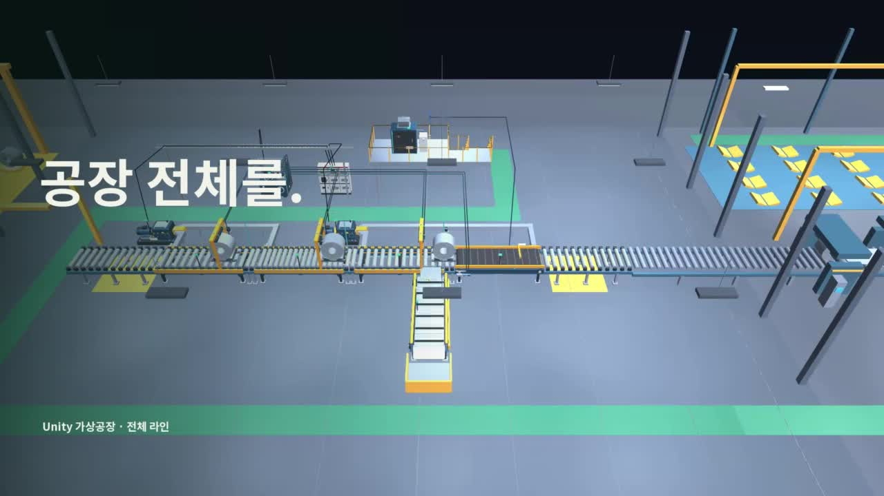
ShiftLink | 현장 지식과 설비 상태를 잇는 온디바이스 AI 에이전트
33
Notes:
1.7.2013
23
‹#›

Slide 34
ShiftLink 최종 발표
프로젝트 소감
01 요구사항 검증 결과
02 기대 효과
03 한계점과 개선 방향
04 팀원 소감
05
Notes:
1.7.2013
26
‹#›

Slide 35
05 성과와 회고
01 요구사항 검증 결과
ID | 요구사항 | 결과 | 판정
R1 | 답변마다 근거 인용, 수치 날조 금지 | 근거 밖 숫자 0~1건 · 답변 충실도(RAGAS) 0.76 → 0.86 | 충족
R2 | 답 없는 질문 거절 | 홀드아웃 7/8 · 추가 테스트 17/19 거절 | 충족
R3 | 중대 안전 오류 0건 | 추적 대상 4유형 모두 0건 | 충족
R4 | 응답 p95 10초 이하 | 최종 구성 10.5초 | 미충족
R5 | 여유 메모리 1.0GiB 이상 | 최저 1,035MiB · 메모리 부족 종료 0건 | 충족
R6 | 카드 밖 질문 대응 | 홀드아웃 답변 25/35 (초기 구성 6/35) | 충족
R7 | 현재 상태 반영, 모순 0건 | 현재값 표시 42/42 · 경보 구분 7/8 · 모순 0건 | 충족
R8 | 지식 질문 정확도 유지 | 개발셋 60% (MES 전용 경로 44%에서 회복) | 충족
R9 | 블라인드 테스트 1회 측정 | 블라인드 테스트셋 올바른 대응 48% | 과제
ShiftLink | 현장 지식과 설비 상태를 잇는 온디바이스 AI 에이전트
35
Notes:
1.7.2013
27
‹#›

Slide 36





05 성과와 회고
02 기대 효과
숙련자의 경험을 근거가 붙은 지식으로 축적해 다음 교대로 전달
작업자
교대 조장 · 관리자
회사
    증상 질문 시 근거 문서와 설비 현재 상태를 한 화면에서 확인
    근거 없는 질문은 추측 대신 ‘해당 지식 없음’과 확인 경로 안내 – 잘못된 조치 예방
    이전 교대의 미해결 사항을 설비 별로 확인
    질의 · 조치 · 근무일지를 당시 MES 상태와 함께 기록 – 사후 원인 추적
    반복 증상 · 지식 공백 집계로 설비 상태에 맞게 정비 지식 보완
    현장 해결 기록을 검수해 새 지식 카드로 게시
    숙련자 노하우를 적용 조건이 붙은 지식 카드로 축적 – 퇴직 · 이동에 따른 지식 손실 완화
    외부망 없는 단일 장비 구동 – 망분리 · 보안 환경에 적용 가능
    공식 MES · 설비 제어와 분리된 읽기 전용 – 기존 시스템 영향 없이 도입
숙련자가 사라져도 노하우가 남는 시스템
ShiftLink | 현장 지식과 설비 상태를 잇는 온디바이스 AI 에이전트
36
Notes:
1.7.2013
28
‹#›

Slide 37






05 성과와 회고
03 한계점과 개선 방향
가장 큰 한계는 검색 – 블라인드 테스트 오답 30건 중 17건이 검색 누락
검색 누락
장비 자원
데이터 변동성
한계점
블라인드 테스트 오답 17/30이 검색 단계 실패
p95 10.5초 · 여유 메모리 1,035MiB
운전 조건 · 계절 · 마모에 따라 같은 설비도 정상값이 달라짐
카드 우선 검색 + 인계 기록 전용 경로
판정 호출 축소 · 모델 통합
변동 반영 · 현장 검증
향후 계획
시뮬레이션 104 → 113/128
응답 10초 이내 목표
실제 설비 데이터로 정상 범위 보정
ShiftLink | 현장 지식과 설비 상태를 잇는 온디바이스 AI 에이전트
37
Notes:
1.7.2013
29
‹#›

Slide 38


05 성과와 회고
04 팀원 소감 – 프로젝트를 마치며
최재영
유현준
전혜민
허재원
AI 개발
팀장 · 시스템
PM · QA
임베디드
모델 성능을 높이는 것만큼, 신뢰할 수 있는 데이터를 만들고 답변을 검증하는 과정이 중요하다는 것을 배웠습니다. 기대와 다른 결과가 나올 때마다 원인을 추적하고 개선하면서, AI를 실제로 쓸 수 있는 시스템으로 만드는 어려움과 보람을 느꼈습니다.
현장의 노하우 전달과 교대 인계를 주제로 선정하고 개발하면서, 모델 성능뿐 아니라 자원 제약과 실제 사용 환경을 함께 고려하는 것이 중요하다는 점을 배웠습니다.
일정 관리와 시연 준비를 맡으면서 팀원들이 만든 기능을 직접 확인하고 발표 흐름을 정리했습니다. 각자 만든 기능도 막상 연결하면 예상과 다른 부분이 있어서, 함께 맞춰 보고 확인하는 과정이 생각보다 중요했습니다.
AI를 활용해 프로젝트를 진행하면서 어떤 기준으로 검증하고 판단해야 신뢰할 수 있는 결과물이 나오는지 고민하고, 이를 실제 공장 현장에 대입해 신뢰도를 높이는 작업이 인상깊었습니다.
ShiftLink | 현장 지식과 설비 상태를 잇는 온디바이스 AI 에이전트
38

Slide 39
떠나는 노하우는 남는 지식으로,
오늘의 조치는 다음 교대의 근거로
감사합니다
Q & A
github.com/hyjuy/ShiftLink
Notes:
1.7.2013
30
‹#›

